Slide 1

A Sorozatkezelés mesterfoka

Slide 2


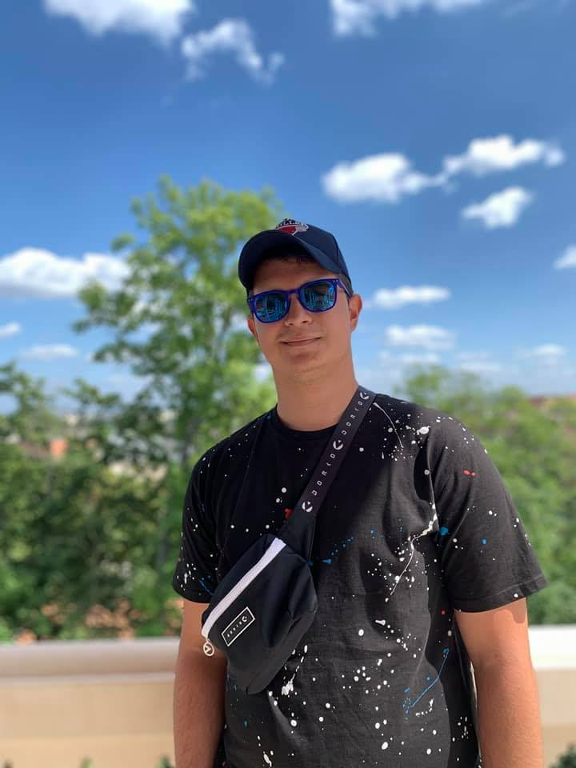
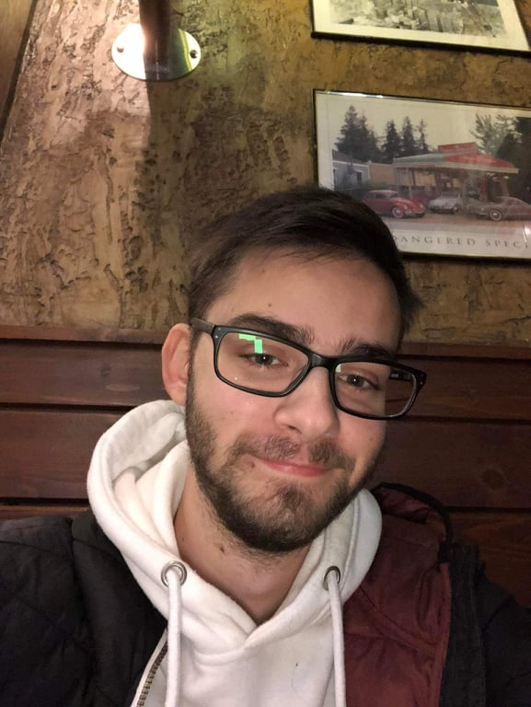
Munkafelosztás:
Jakab Szabolcs (Back End)
Szabó Zsolt(Back End)
Szücs Tamás(Front End, Unit test)
Kovács Zoltán(Front End, Unit test)

Slide 3

Na de mi is a sori!?

Slide 4
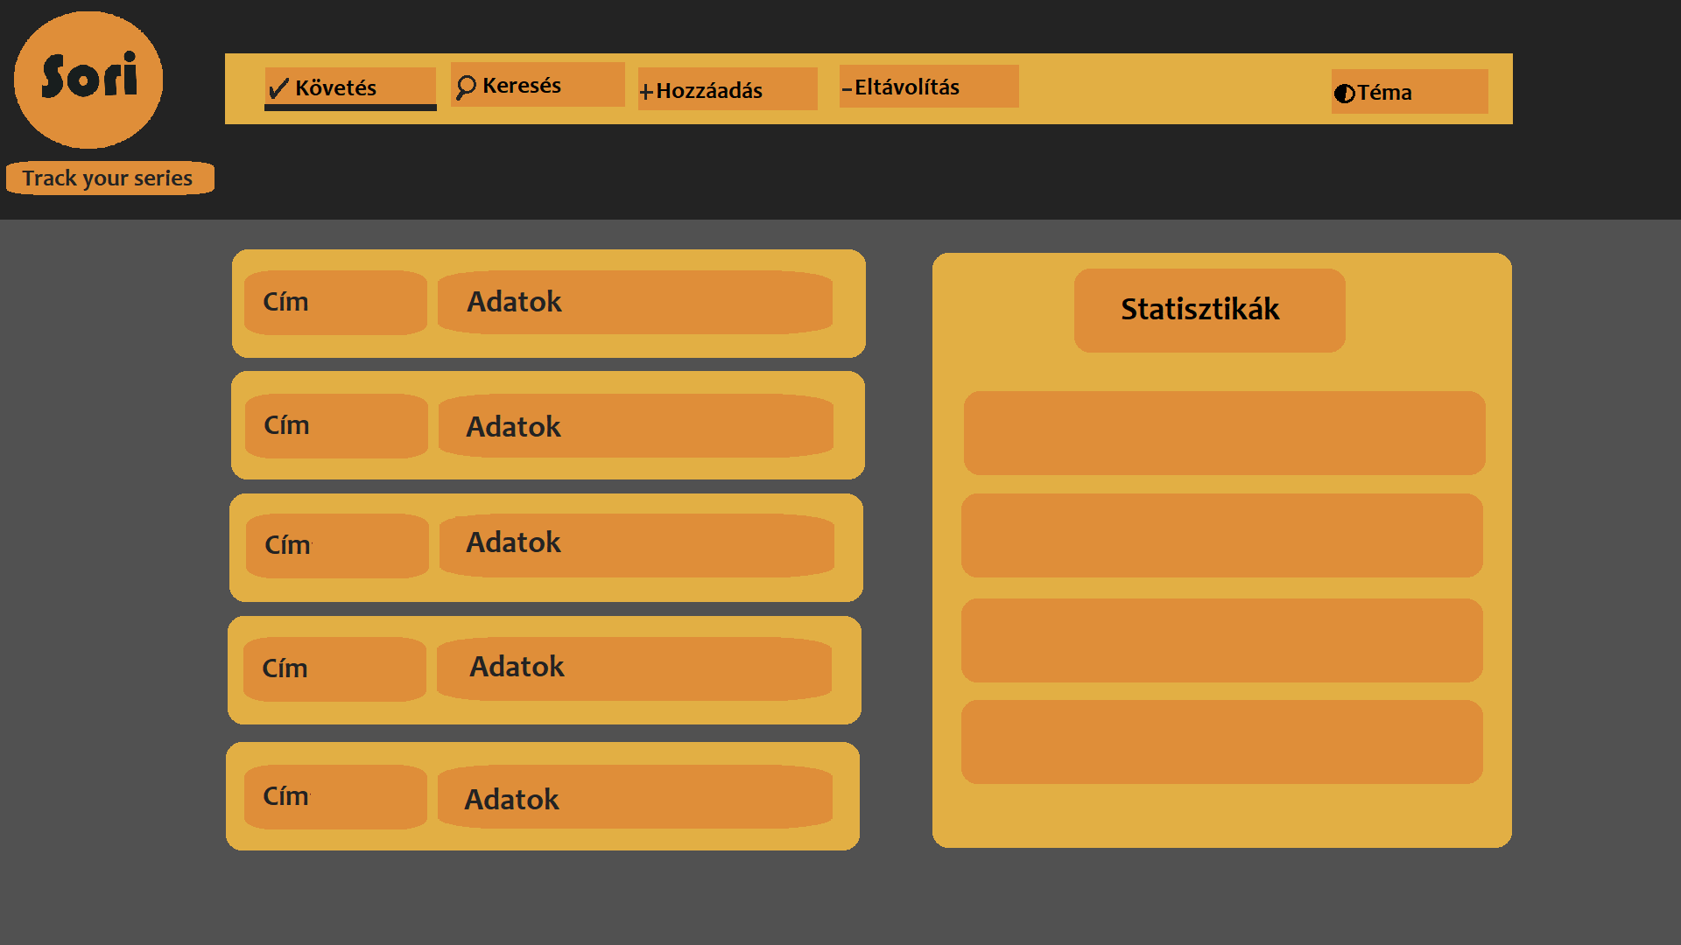
A követés fül
Itt követhetjük nyomon a sorozatainkat, a címet, a részek és azoknak a hosszát.

Slide 5
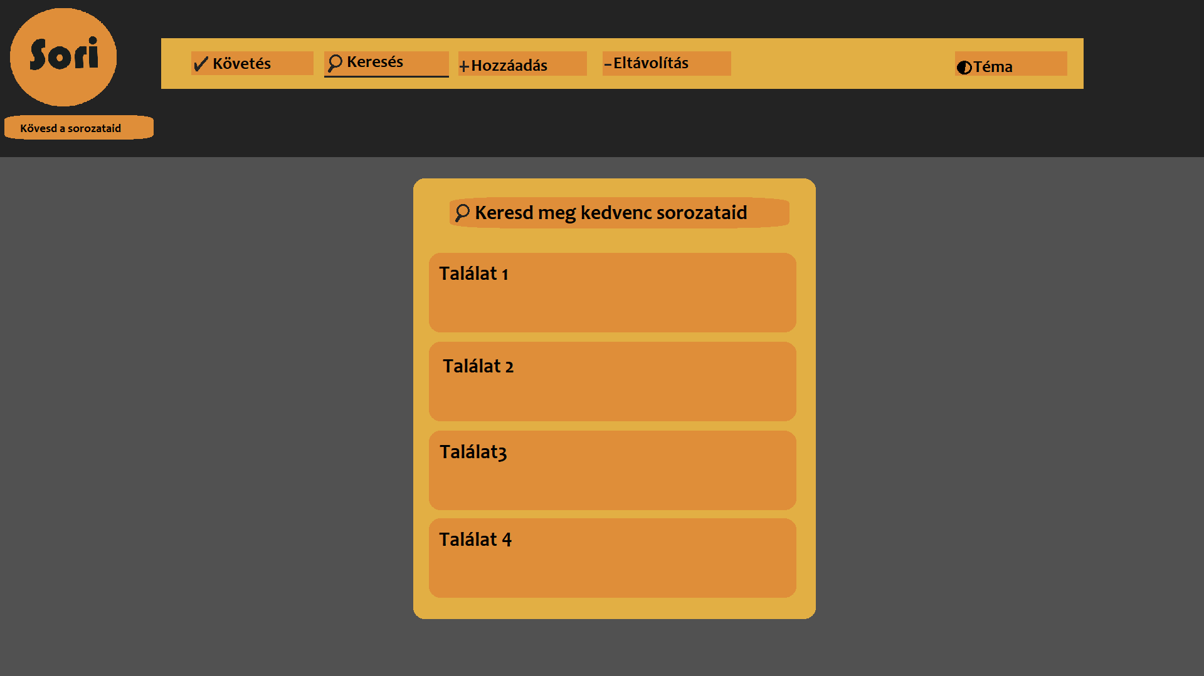
A keresés fül
Itt kereshetjük ki az adatbázisból a kívánt sorozatot.

Slide 6
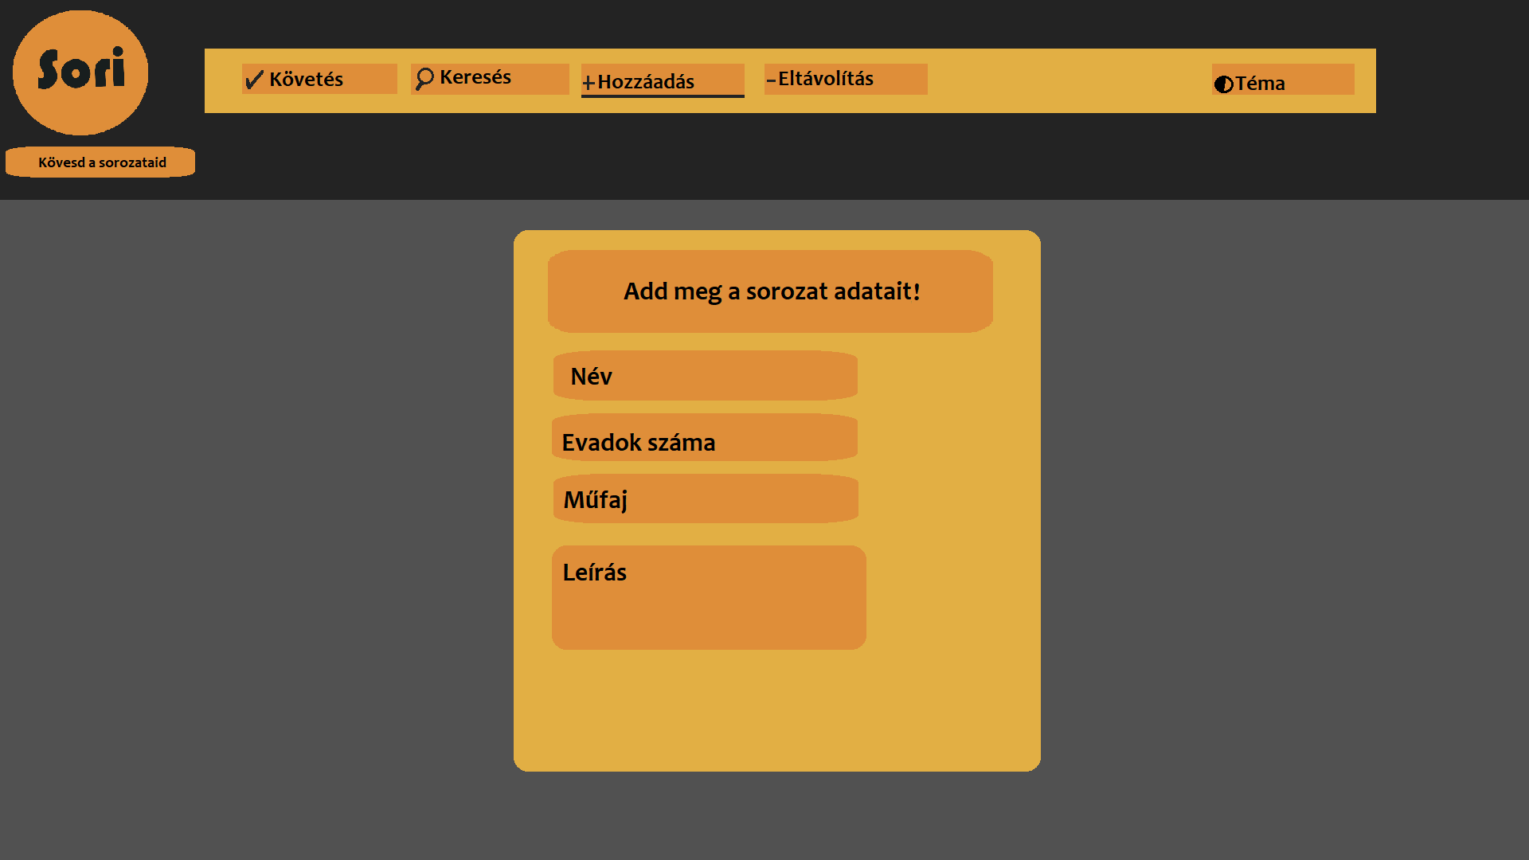
A hozzáadás fül
Itt adhatunk hozzá az adatbázisunkhoz új sorozatot.

Slide 7
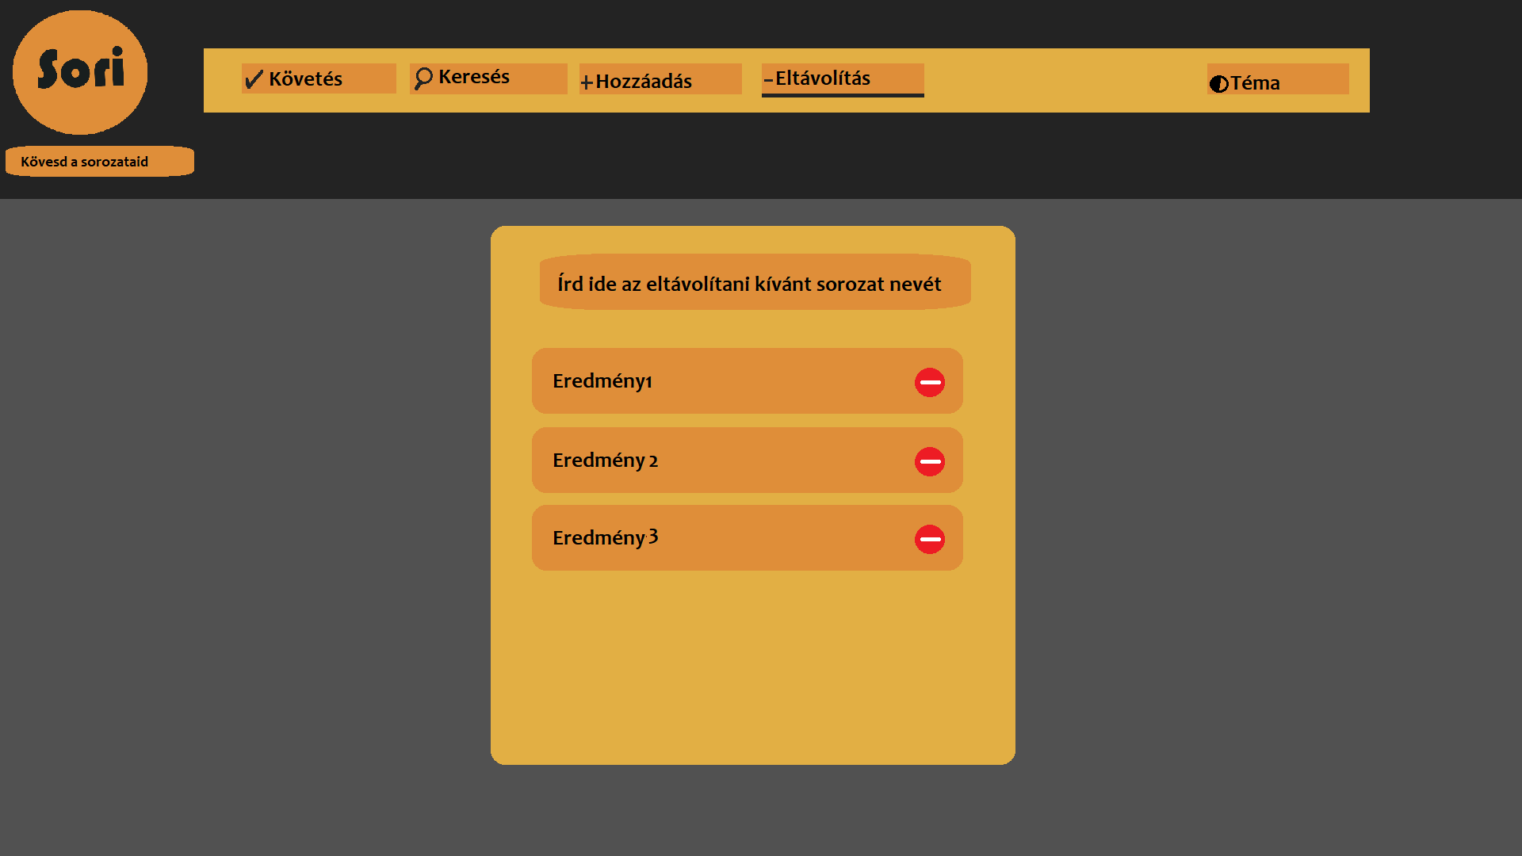
Az eltávolítás fül
Itt távolíthatjuk el az adatbázisból a számunkra nem szükséges sorozatot.

Slide 8

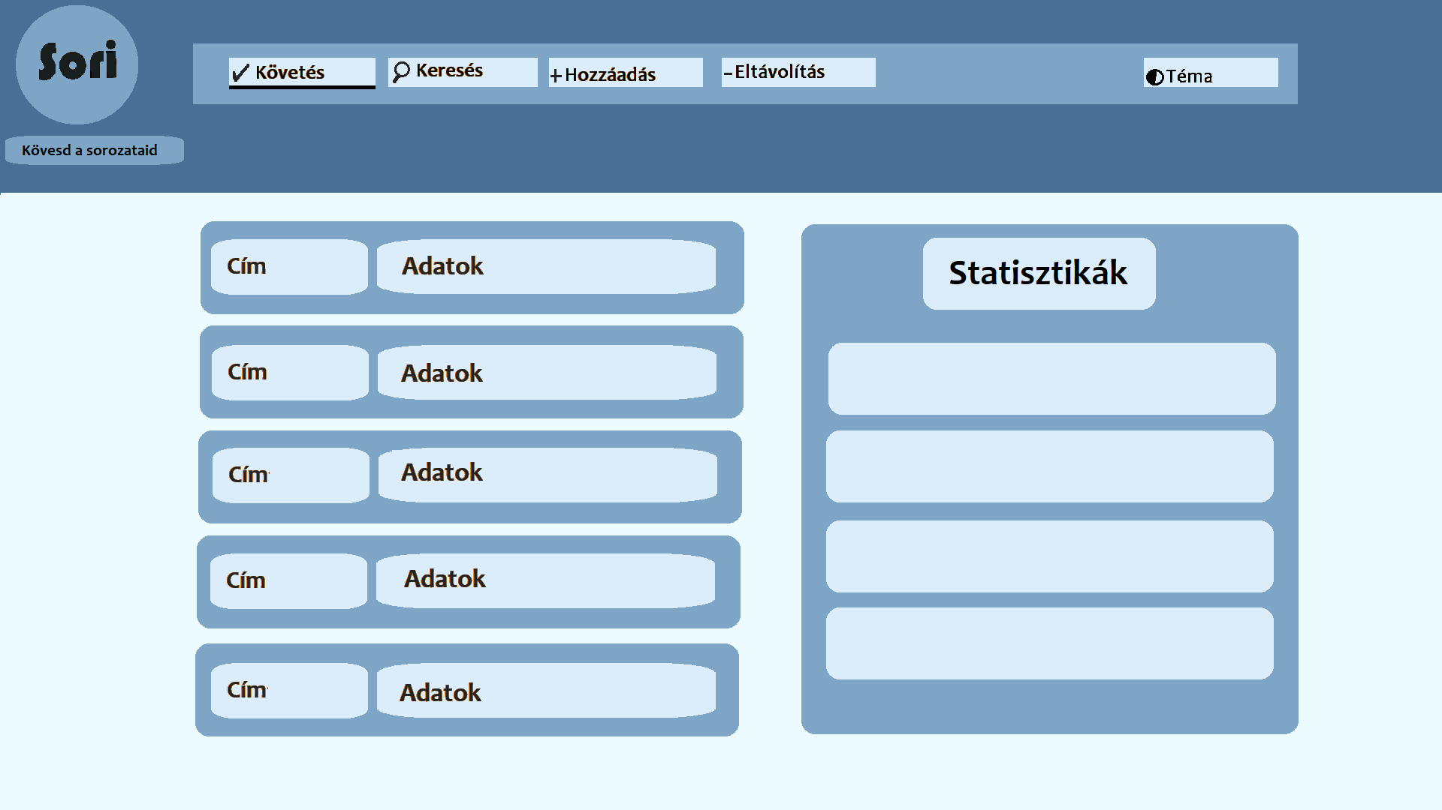
Egy kis extra a light téma

Slide 9
Köszönöm a figyelmet
A sori legyen veletek

